Slide 1
Моя семья
Муниципальное бюджетное дошкольное образовательное учреждение «Детский сад № 282»
Выполнил:
Воспитатель Боднарюк Алена Григорьевна

Slide 2
Актуальность
Именно в дошкольном возрасте закладываются основы для успешного в будущем человека. Процесс социализации крайне важен и необходим каждому ребенку. Семья и детский сад – два общественных института, которые стоят у истоков нашего будущего, будущих взрослых граждан нашей страны. И от того какими вырастут наши дети, будет зависеть и будущее нашего государства.
Проводя с детьми большую часть времени, в совместной деятельности, в играх, в процессе бесед и разговоров выяснилось, что большинство детей почти ничего, кроме имени, не знают о своих бабушках и дедушках, не говоря уже о прадедах. Они затрудняются рассказать о семейных праздниках, традициях своей семьи.
Мы, взрослые, педагоги и родители, должны помочь детям понять значимость семьи, воспитывать у детей любовь и уважение к членам семьи, прививать к детям чувство привязанности к семье и дому.

Slide 3
Цель:
формировать у детей понятие «семья», представление о семье, семейных и родственных отношениях, семейных традициях.
Задачи:
формировать у детей понятие «семья»; расширять представления детей о семье; закреплять знание имён, фамилий родителей, бабушек и дедушек;
формировать представления о родственных отношениях;
формировать представления о семейных традициях и праздниках.

Slide 4
Тип проекта
познавательный
творческий
групповой.
Продолжительность проекта
краткосрочный

Slide 5
Участники
воспитатели
дети
родители
Возраст детей
6 – 7 лет.

Slide 6
Этапы работы над проектом
I. подготовительный
II.основной (практический)
III.заключительный

Slide 7
Подготовительный этап
Определение темы проекта.
Формулировка цели и определение задач.
Изучение методической литературы.
Подбор материалов по теме проекта.
Ознакомление детей и родителей с темой проекта.
Составление плана основного этапа проекта

Slide 8
Основной (практический) этап
Беседы на тему: «Никого роднее мамы и папы в целом мире нет», «На кого ты хочешь быть похож», «Организация быта в нашей семье в будни»; «Семейный праздник – День рождение».
Чтение художественной литературы о семье.
Проведение дидактических игр «Домашний труд», «Передай свое тепло другу стоящему рядом», «Чем можно порадовать маму».
Проведение пальчиковой гимнастики «Семья».
Рисование НОД:«Моя счастливая семья».

Slide 9
Заключительный этап
Викторина «В какой сказке встречаются семьи».
Папка - передвижка для родителей «Как воспитать ребенка или уроки вежливости дома».

Slide 10
Ожидаемый результат
За время реализации проекта «Моя семья» повысится уровень знаний детей о семье. Дети узнают больше о своей семье, о родственных отношениях, о том, что такое семья, что у семьи есть истории и традиции.

Slide 11
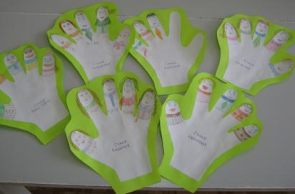
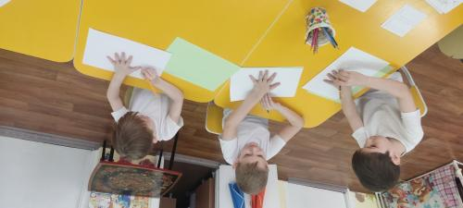
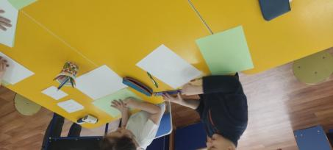
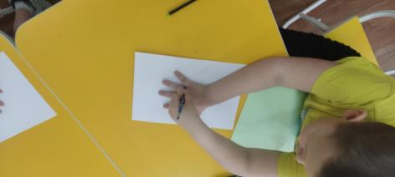

Slide 12
Дидактические игры.
«Домашний труд».
«Передай свое тепло ребенку стоящему рядом».
«Чем можно порадовать маму».
Пальчиковая гимнастика
«Семья».
«Дом».

